Slide 1
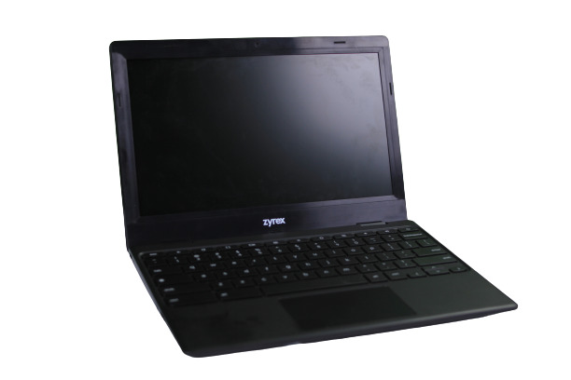
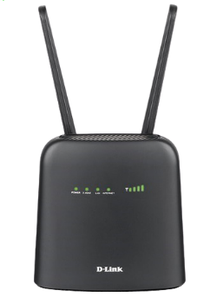
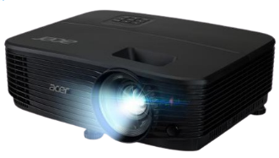
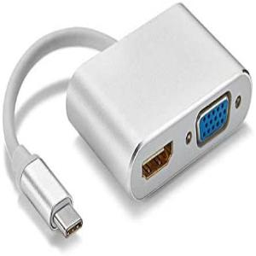

PENGENALAN PERALATAN TIK SMA BANTUAN TAHUN 2021
Chromebook
Wireless Router
Proyektor
Konektor
Direktorat Sekolah Menengah Atas
Direktorat Jenderal Pendidikan Anak Usia Dini
Pendidikan Dasar dan Menengah
Kementerian Pendidikan, Kebudayaan, Riset, dan Teknologi

Slide 2
JENIS BARANG BANTUAN
01
02
03
04
Zyrex ChromeBook M432-2
Wireless Router D-LINK DWR-920
Proyektor ACER DX210
Libera Connector Type C To HDMI & VGA

Slide 3
Peralatan TIK SMA Bantuan Tahun 2021
No | Jenis | Nama | Jumlah
1 | Laptop | Zyrex Chromebook M432-2 | 15
2 | Wireless Router | D-Link DWR-920 | 1
3 | Proyektor | Acer DX 210 | 1
4 | Konektor | LIBERA CONNECTOR TYPE C TO HDMI & VGA | 1

Slide 4
Tinjauan Awal Chromebook
Chromebook adalah laptop yang
menjalankan sistem operasi Chrome OS dengan Linux sebagai kernellnya.
Chromebook memiliki daya tahan baterai rata-rata 8 jam.
Chromebook sebagian besar menyimpan data dan programnya pada cloud.
Chromebook dilengkapi dengan Chrome Device Management (CDM)

Slide 5
Chromebook dapat digunakan untuk:
Menjalankan Aplikasi Online dan Offline berbasis Web
Menjalankan aplikasi-aplikasi Android dan Linux
Mengakses Aplikasi Digital dari:
Play Store (tidak tersedia pada akun belajar.id)
Chrome Web Store
Google Marketplace
Chrome App Hub
Add on pada masing-masing aplikasi google

Slide 6
Chrome Device Management (CDM)
Chrome Device Management (CDM) diperuntukkan bagi Administrator untuk mengelola perangkat-perangkat Chrome, termasuk Chromebook dari satu tempat secara remote.
Kegunaan CDM :
Pengaturan Perangkat (Device Setting)
Pengaturan Pengguna (User Setting)
Pengaturan Jaringan (Network Setting)
Pemeriksaan Informasi Perangkat

Slide 7
Lisensi CDM
Chrome Enterprise Annual License
Lisensi ini ditujukan untuk perusahaan dan berlaku tahunan.
Chrome Enterprise Perpetual License
Lisensi ini ditujukan untuk perusahaan dan berlaku selama umur pemakaian perangkat.
Chrome Education and Nonprofit Perpetual License
Lisensi ini ditujukan untuk institusi-institusi pendidikan dan institusi-institusi non profit dengan harga yang lebih rendah dari Chrome Enterprise Perpetual License. Lisensi ini berlaku selama umur pemakaian perangkat.

Slide 8
CHROMEBOOK
15 Unit
Zyrex Chromebook M432-2
TKDN + BMP :
37.09% + 7.5% = 44.59%
TKDN = Tingkat Komponen Dalam Negeri
BMP = Bobot Manfaat Perusahaan

Slide 9
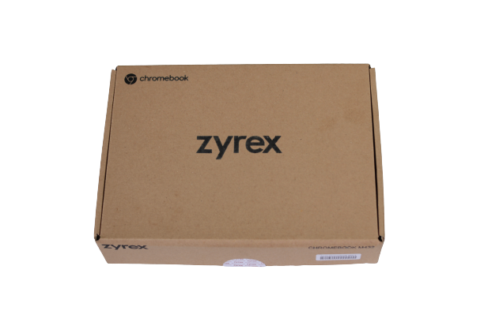
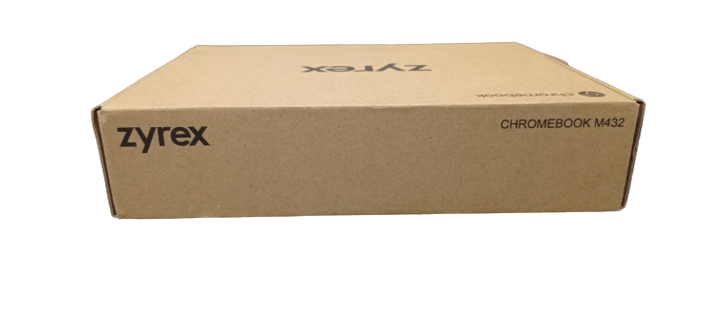
ZYREX CHROMEBOOK M432-2
Tampak Kemasan Dus Luar Bagian Atas dan Samping

Slide 10
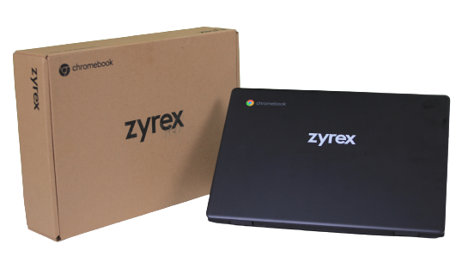
ZYREX CHROMEBOOK M432-2
Tampak Kemasan Dus dan Perangkat

Slide 11
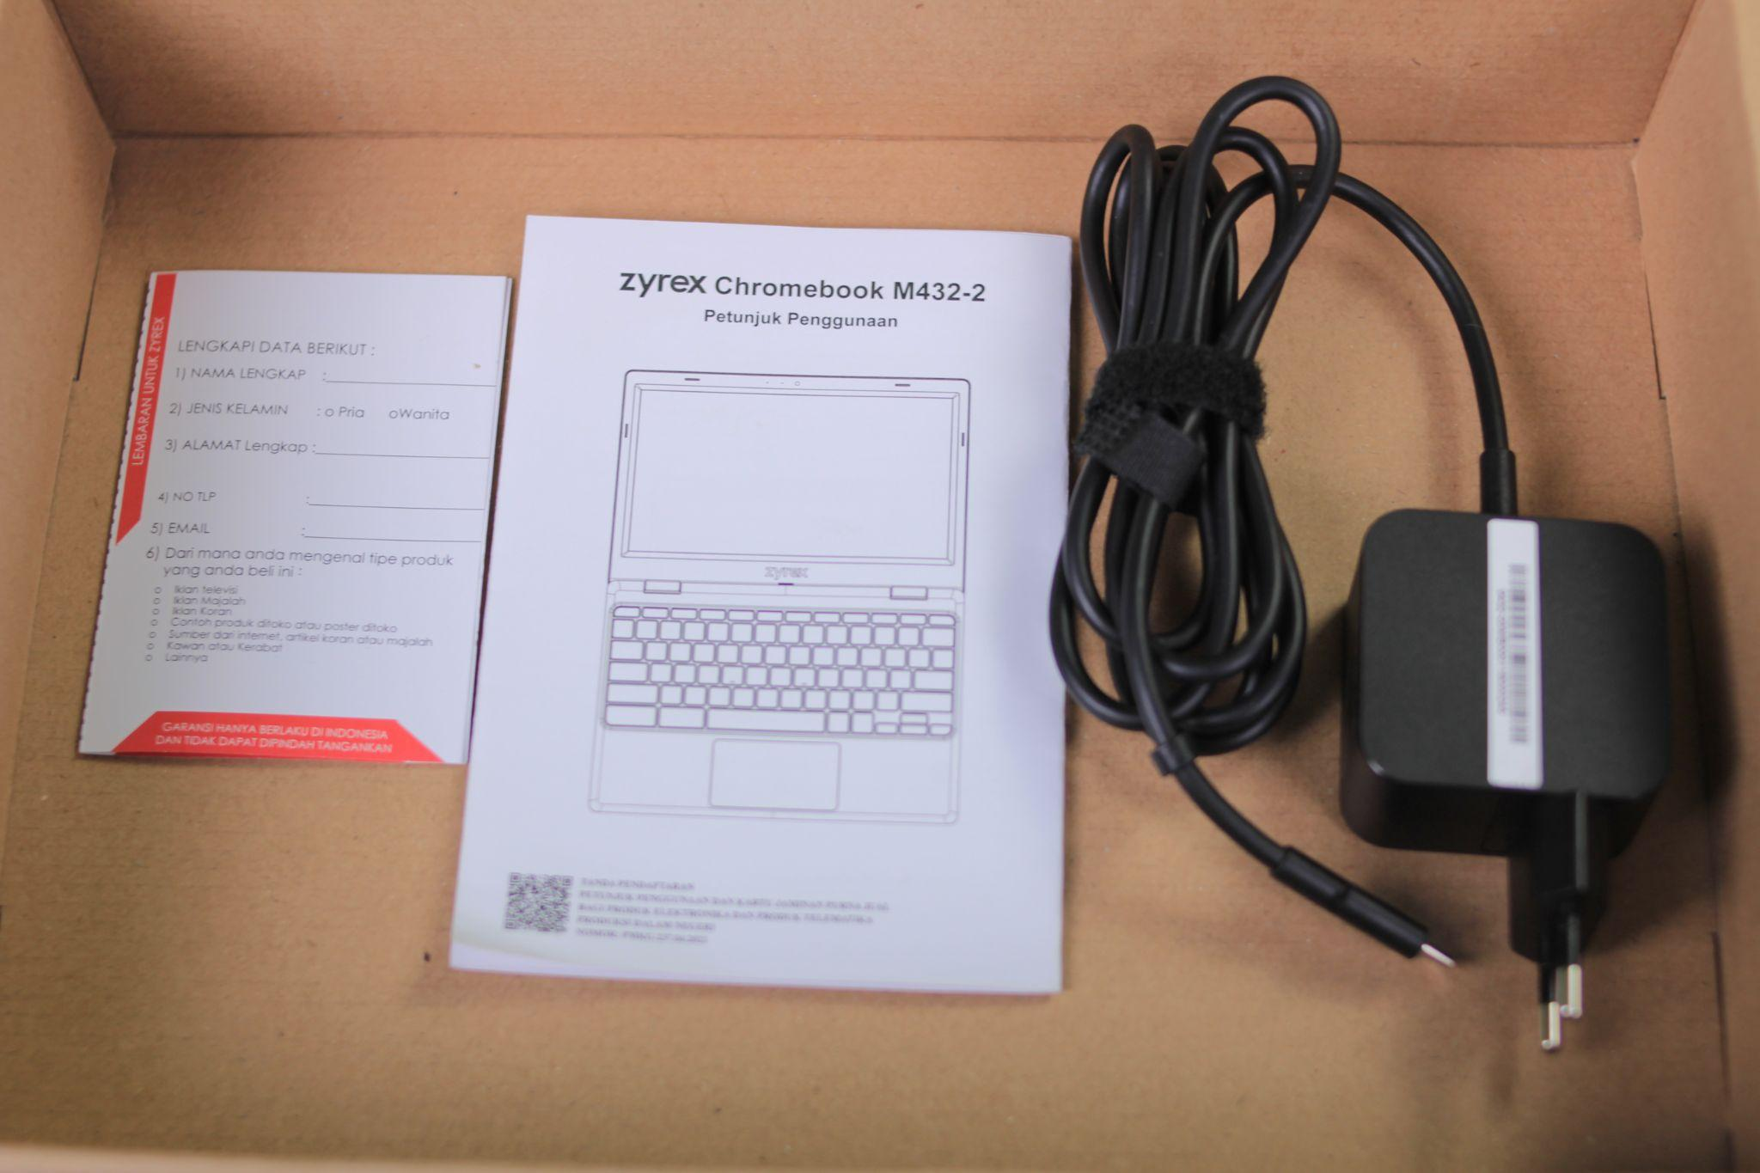
ZYREX CHROMEBOOK M432-2
Tampak Kelengkapan Aksesoris dan Dokumen

Slide 12
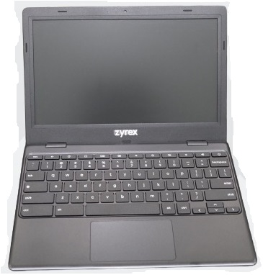
ZYREX CHROMEBOOK M432-2
1
Webcam
Microphone
2
Tampak Depan

Slide 13
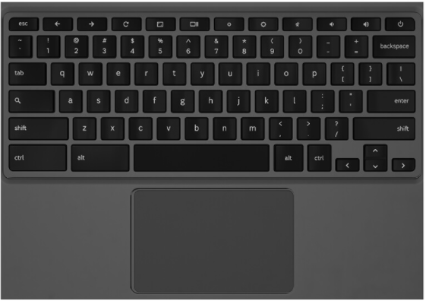
ZYREX CHROMEBOOK M432-2
Keyboard
Touchpad/ Click-button
Tampak Atas

Slide 14
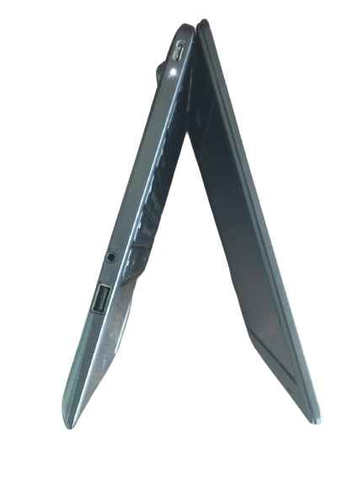
ZYREX CHROMEBOOK M432-2
Tampak Kiri
Port USB Type C dengan DC-in
Indikator Baterai
Headset/Speaker Jack
USB Port
1
2
3
4

Slide 15
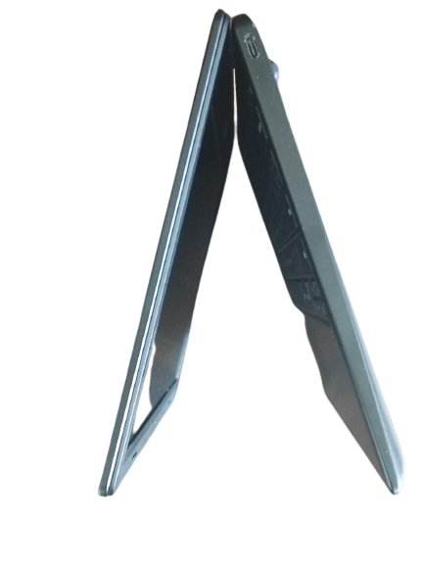
ZYREX CHROMEBOOK M432-2
Tampak Kanan
1. Port USB Type C

Slide 16
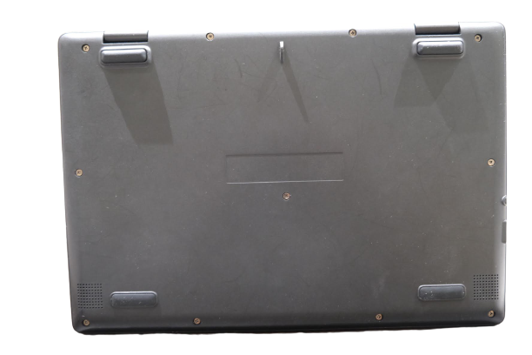
ZYREX CHROMEBOOK M432-2
Tampak Bawah
1
Bantalan Karet Pelindung
Speaker
2

Slide 17
Spesifikasi Chromebook
No | Item | Spesifikasi Barang yang Dikirim
1 | Merk dan Tipe | ZYREX CHROMEBOOK M432-2
2 | Tipe Prosesor | Intel N4500 (Core :2, 1.1GHz Maks 2.8GHz, Cache 4MB)
3 | Memori Standar terpasang | 4GB DDR4 LPDDR4x
4 | Hard Drive | eMMC 32GB
5 | USB Port | *2x USB Type-C port, *1x USB 3.1 Gen port, *1x Headset/speaker jack
6 | Networking | WLAN 802.11ac/b/g/n wireless LAN, Dual Band (2.4 GHz and 5 GHz), Supports BT 5.0
7 | Tipe Grafis | Intel® UHD Graphics integrated (Tiger Lake G4)
8 | Audio | Integrated
9 | Kamera | Integrated
10 | Monitor | 11.6 Inch LED, HD 1366 x 768 resolution, 16:9 aspect ratio
11 | Daya / Power | maksimum 50W Wall-mounted, Type C
12 | Operating System | Chrome OS
13 | Device Management | Google Chrome Device Management, Education Upgrade
14 | Masa Garansi | 1 Tahun

Slide 18
WIRELESS ROUTER
1 unit

Slide 19
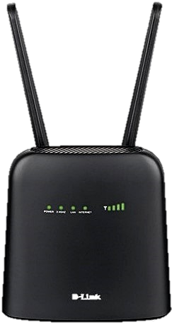
Tinjauan Awal Wireless Router
Meneruskan paket data antar jaringan komputer
Menjalankan fungsi-fungsi pengarahan lalu lintas data pada Internet
Membaca informasi alamat jaringan yang ada pada packet header untuk menentukan destinasi akhirnya
Mengarahkan paket data ke jaringan berikutnya dalam perjalanan paket data tersebut

Slide 20
Fungsi Wireless Router
Wireless Router suatu piranti yang menjalankan fungsi-fungsi router dan fungsi-fungsi wireless access point
WIRELESS ROUTER
MODEM
WAP
Wireless Acces Point (WAP) adalah suatu piranti yang memungkinkan piranti-piranti nirkabel untuk terhubung ke dalam jaringan dengan menggunakan Wi-Fi, Bluetooth, atau standar lain

Slide 21
D-Link DWR-920
Mendukung jaringan 4G-LTE selain jaringan Ethernet
Mempunyai dua buah antena eksternal yang dapat dilepas
Mempunyai beberapa indikator yang mengindikasikan status perangkat
Mempunyai Gigabit LAN port dan WLAN port untuk jaringan internet yang lebih stabil

Slide 22
Fitur-fitur D-Link DWR-920
1
Koneksi 4G LTE/3G berkecepatan tinggi sampai 150 Mbps downlink/50Mbps uplink
5
2 port Gigabit LAN, dengan satu port yang dapat dikonfigurasikan sebagai WAN
2
Wireless N dengan kecepatan sampai 300Mbps
6
Onboard Micro SIM slot
3
Berbagi koneksi 4G LTE dengan 32 perangkat Wi-Fi
7
WPA/WPA2 dan Wi-Fi Protected Setup (WPS)
4
Antena Multiple 4G LTE (eksternal) dan Wi-Fi (internal) untuk meningkatkan cakupan sinyal

Slide 23
Spesifikasi Wireless Router
Komponen | Spesifikasi Barang yang Dikirim
Merk, tipe | D-LINK WIRELESS ROUTER DWR-920
Data Rates | Up To 300Mbps
Frequency bands | Single Band (2,4 GHz)
Standard Protocols | 802.11n/g/b, 802.3i, 802.3u, LTE Bands:Release 10, Cat 4: Band 1/3/5/7/8/20/38/40
Modem | 3G/4G LTE
Wireless Security | 64/128-bit WEP (Wired Equivalent Privacy), WPA & WPA2 (Wi-Fi Protected Access), WPS (Wi-Fi Protected Setup)
Jumlah Port | Two 10/100/1000 Ethernet LAN ports, Configurable WAN (RJ-45) port, Standard Mini-SIM/UICC slot, Two port detachable 3G/4G antennas
Antennas | Two detachable 3G/4G antennas
Power | 12V 1A
Garansi | 12 Bulan dari Distributor Resmi di Indonesia

Slide 24
PROYEKTOR
1 unit

Slide 25
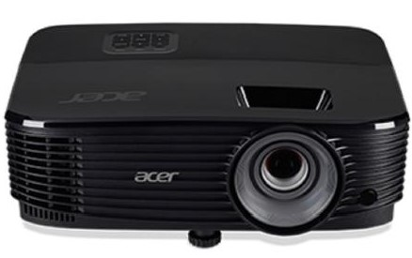
Tinjauan Awal
Piranti optikal yang digunakan untuk memproyeksikan berkas-berkas cahaya
Menggunakan lampu optik sebagai sumber cahayanya
Digunakan sebagai alternatif dari monitor atau
televisi ketika mempertunjukkan video atau
citra ke suatu kelompok besar orang
Memiliki banyak sumber input, seperti port HDMI,
port VGA, dan port USB

Slide 26
Metode Proyeksi
Layar proyeksi depan biasanya dapat berbentuk permukaan rata yang padat dan berwarna putih
Proyeksi depan mengirimkan citra dari posisi audiens ke bagian depan layer
Proyeksi depan tidak memerlukan ruang kosong di bagian belakang layar
PROYEKSI DEPAN
PROYEKSI BELAKANG
Layar untuk proyeksi belakang berupa permukaan rata yang transparan/semi berwarna abu-abu
Proyeksi belakang mengirimkan citra ke arah audiens dari balik layar
Proyeksi digunakan di luar ruangan atau di tempat-tempat komersil di mana ruang tidak menjadi isu

Slide 27
Lumens
Pengertian
  Lumens atau ANSI lumens (ANSI: American National Standards Institute) adalah ukuran kecerahan dari suatu sumber cahaya, misalnya dalam hal ini proyektor
Makna Fisis
  Lebih tinggi lumens berarti lebih kuat kecerahan cahayanya
  Proyektor 4000 lumens lebih kuat kecerahan cahayanya dibandingkan dengan proyektor 2500 lumens
Aspek Kritis Tingkat Kecerahan
  Kehadiran cahaya di sekelilingnya (ambient light)
  Ukuran layar sorot, jarak sorot, dan rasio sorotnya (throw ratio)
Throw Ratio
  Throw Ratio menunjukkan ukuran gambar seperti apa yang dapat diproyeksikan dari suatu jarak tertentu
  Throw Ratio = Throw Distance / Image Width

Slide 28
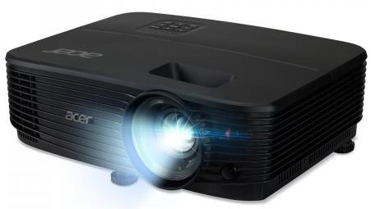
Proyektor Acer DX 210
Notes:
Sumber gambar: https://www.bhinneka.com/acer-projector-dx-210-sku3333270365

Slide 29
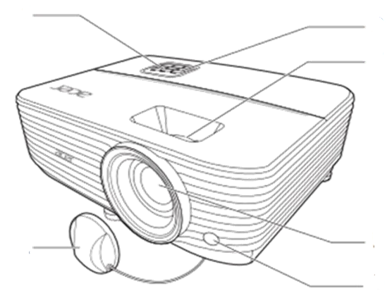
Tampak Atas dan Depan
Kontrol panel
Tombol dan indikator LED sumber daya listrik
Pemutar untuk pembesaran (zoom) dan untuk fokus
Tutup lensa
Lensa proyeksi
Penerima sinyal remote control

Slide 30
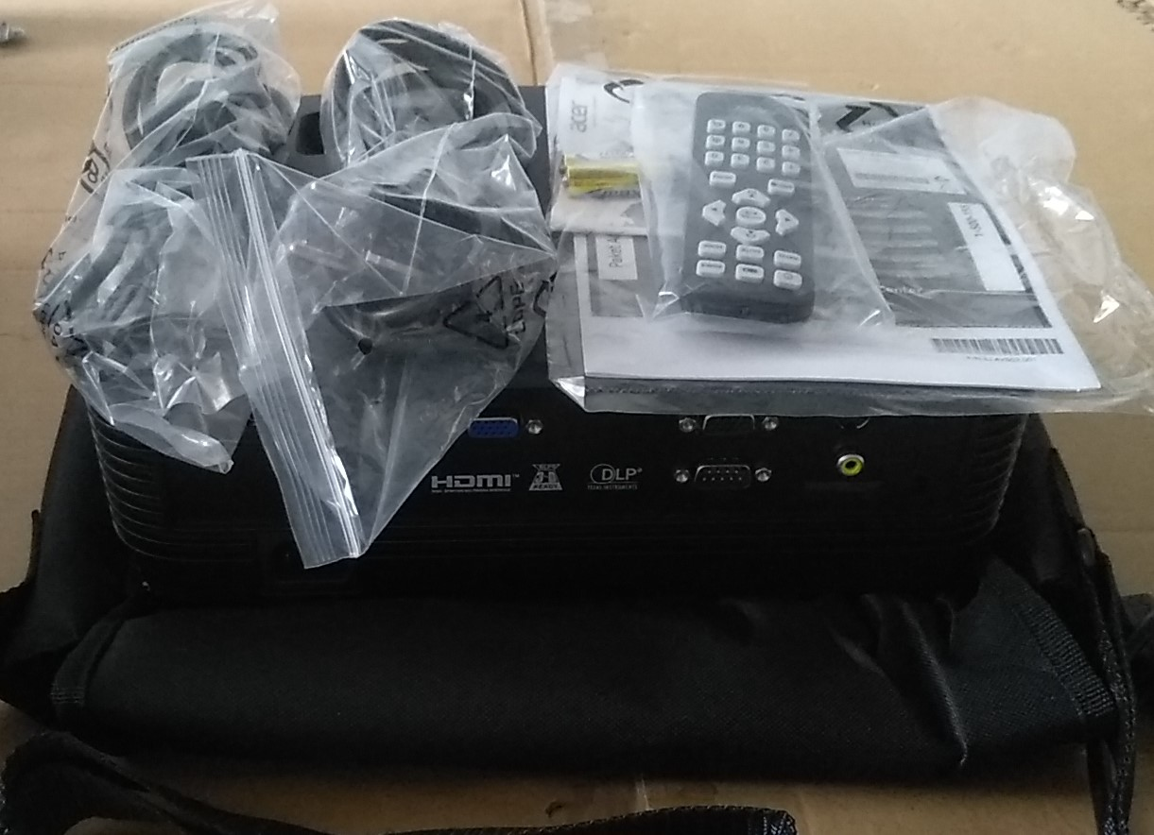
Kelengkapan Proyektor
Proyektor
Kabel Power
Kabel VGA
Remote Control
Carryng Case/ Tas Proyektor
Battery AAA 2 buah
Buku Petunjuk Instalasi dan Operasional

Slide 31
Spesifikasi Proyektor
Sistem Projector | DLP Technology
Brightness | 4,000 ANSI Lumens (Standard), 3,200ANSI Lumens (ECO) (Compliant with ISO 21118 standard)
Resolusi Native | XGA (1024 x 768)
Maks. Resolusi | WUXGA (1920 x 1200)
Rasio Aspek | 4:3 (Native), 16:9 (Supported)
Rasio Kontras | 20.000:1
Input | Analog RGB/Component Video (D-sub) x1; Composite Video (RCA) x1; HDMI (Video, Audio, HDCP) x1; S-Video x1
Output | Analog RGB (D-sub) x 1
Speaker | 3W
Tipe Lampu | Lamp life 5,000 Hours (Standard), 10,000 Hours (ECO), 15,000 Hours (ExtremeEco)
Kelengkapan Paket | Unit Projektor, Kabel VGA dan Tas Projektor
Dimensi Produk | 299.5 x 220 x 105.1 mm (11.8" x 8.7"x 4.1", with feet)
Garansi | 3 tahun; Garansi Lampu 1 tahun atau 1000 jam

Slide 32
Lain-lain
Control: USB Ctrl (Mini-B) x1; RS232 (D-sub) x1;
Noise level: 33 dBA (Standard), 29dBA (ECO)
Throw ratio: 1.96 ~ 2.15 (50 inch (=1,27 m) pada jarak 2 m)
Projection lens: F = 2.56 ~ 2.68, f = 22.0 mm ~ 24.1 mm Manual Zoom and Manual Focus
Keystone correction: +/-40° (Vertical, Manual)
Expressive display: XGA (1,024 x 768); 4,000 ANSI lumens; Dynamic Black 20,000:1; Acer Bluelight Shield; Acer LumiSense; Acer ColorBoost3D; Acer ColorSafe II; HDMI 3D with 144Hz 24p
Enhanced usability: 3W built-in speaker; AC power on; Wireless Projection (optional); Fast Pack
Installation flexibility: 40-degree keystone correction; Digital Zoom & Image Shift; Top-loading lamp
Eco-friendly functionality: Acer EcoProjection; Lamp life up to 15,000 hours in; ExtremeEco mode
Garansi Projector 3 tahun; Garansi Lampu 1 tahun atau 1000 jam

Slide 33
Terimakasih

